Slide 1
Pole elektryczne wokół naładowanego koła

Slide 2
Opis fizyczny problemu
Mamy do dyspozycji dwuwymiarowe koło, które naładowane jest ze stałą gęstością powierzchniową σ. Naszym zadaniem jest:
zaproponowanie algorytmu całkowania wartości potencjału w danym punkcie
sprawdzenie jak otrzymana wartość zależy od sposobu podziału koła na fragmenty
obliczenie natężenia pola elektrycznego
przygotowanie wykresów przedstawiających rozkłady obu tych wartości wokół koła
obliczenie od jakiej wartości Rz, wartość potencjału jest taka jak dla pojedynczego punktu

Slide 3
Podejście numeryczne
W celu obliczenia potencjału wokół jednorodnie naładowanego koła należy podzielić przestrzeń. W kodzie przestrzeń podzielona jest na kwadraty. Im większa jest ilość tych kwadratów tym większa jest dokładność w obliczonym potencjale, natomiast wymaga to większej ilości obliczeń a co za tym idzie czasu. Zależność czasu wykonania skryptu od ilości punktów przedstawia wykres:

Slide 4
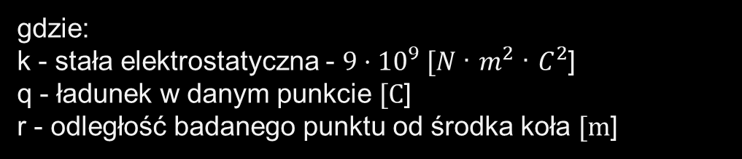
Wartość potencjału w dowolnym punkcie przestrzeni jest równa sumie potencjałów pochodzących od pozostałych punktów w przestrzeni (zgodnie z zasadą superpozycji):
$$V(r)= \frac{kq}{r}$$
Natężenie pola elektrycznego E możemy obliczyć ze wzoru:
$$E= \frac{kq}{r^{2}}$$
gdzie:
k - stała elektrostatyczna - $9·{10}^{9} [{N \text{·} m}^{2} \text{·} C^{2}$]
q - ładunek w danym punkcie $[C$]
r - odległość badanego punktu od środka koła $[m$]

Slide 5
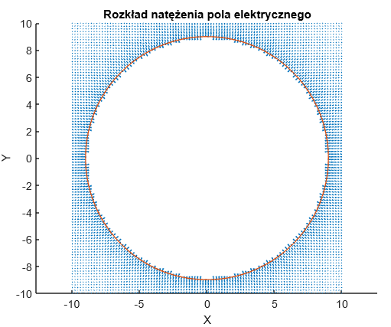
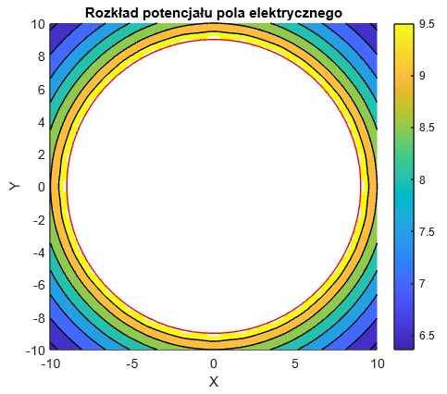
Wykresy

Slide 6


W jakiej odległości $R_{z}$ potencjał koła można przybliżyć potencjałem pojedynczego ładunku?
Aby obliczyć potencjał koła naładowanego jednorodnym ładunkiem o gęstości powierzchniowej σ należy wykonać podwójną całkę. Pierwsza jest to całka o granicach 0 do 2π. Po jej wykonaniu otrzymujemy potencjał pierścienia. Koło może być podzielone na nieskończenie wiele pierścieni o nieskończenie małych grubościach zatem kolejnym krokiem jest całkowanie po promieniu koła - są to granice całkowania od 0 do R.
Wartości, dla których będą przeprowadzane obliczenia:
promień - $r= 9 m$
całkowity ładunek koła - $Q={10}^{−9}$ $C$

Slide 7
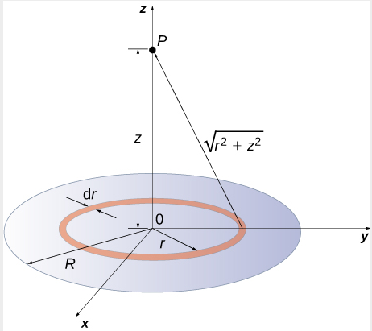



Po rozwiązaniu omawianej całki otrzymujemy wzór na potencjał koła w odległości z od środka koła:
$V_{p}=k2\text{πσ}$($\sqrt{z^{2}+ R^{2}} − \sqrt{z^{2}}$)
Dla porównania należy skorzystać ze wzoru na potencjał w odległości r od ładunku punktowego:
$$V_{p}= \frac{kq}{r}$$
Po podstawieniu serii próbnych wartości $R_{z}$ z przedziału od 1 do 30 metrów otrzymujemy odpowiedni wykres:

Slide 8
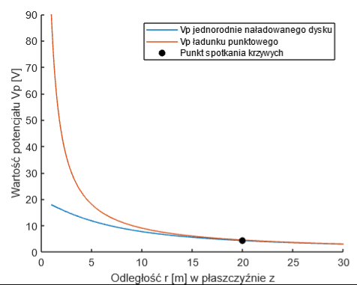
Na wykresie widać, że sumaryczne potencjały wraz z zwiększaniem odległości zbiegają się i przy odległości 20 m można uznać, że potencjał koła można przybliżyć wartością potencjału dla ładunku punktowego.

Slide 9
Dziękujemy za uwagę!
Daniel Kawecki, Mateusz Starczyk, Ignacy Żywalewski

